Slide 1
운영체제와 정보기술의 원리
스터디 2주차
발표자 : 양선경

Slide 2
4장. 프로그램의 구조와 실행
프로그램의 구조와 인터럽트
컴퓨터 시스템의 작동 개요
프로그램의 실행
사용자 프로그램이 사용하는 함수
인터럽트
시스템 콜
프로세스의 두 가지 실행 상태
5장. 프로그램의 구조와 실행
프로세스의 개념
프로세스의 상태
프로세스 제어블록
문맥교환
프로세스를 스케줄링하기 위한 큐
스케줄러
프로세스의 생성
프로세스 간의 협력

Slide 3
6. 스케줄러
스케줄러(Scheduler)?
어떤 프로세스에게 자원을 할당할지를 결정하는 운영체제 커널의 코드.
스케줄링이 필요 없는 프로세스 : 인터럽트 처리, 오류 처리, 사용자의 시스템 호출
스케줄링이 필요한 프로세스 : 사용자 프로세스, 시스템 프로세스
스케줄링의 목적
자원 할당의 공정성을 보장하기 위해
단위시간당 처리량을 최대화하기 위해
적절한 반환시간(프로세스 완료)를 보장하기 위해
우선순위를 부여하여 우선순위가 높은 프로세스부터 실행하도록 하기위해

Slide 4
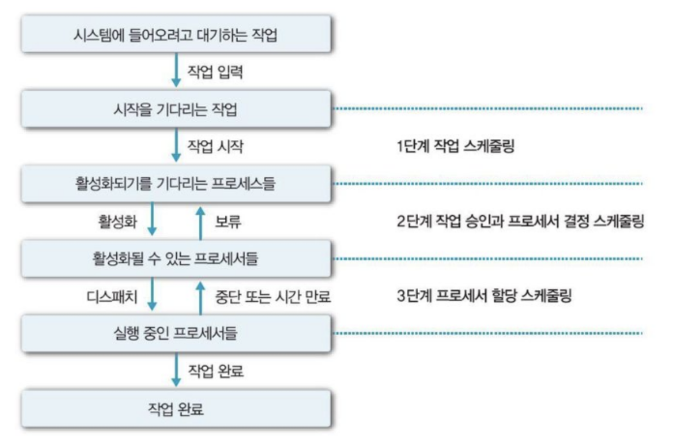
6. 스케줄러
스케줄링 과정

Slide 5
6. 스케줄러
스케줄러의 종류
장기 스케줄러(long term scheduler)
: 작업 스케줄러라고도 부르며, 어떤 프로세스를 준비큐에 진입시킬지 결정하는 역할.
즉, 프로세스에게 메모리를 할당하는 문제에 관여한다. 현대의 시분할 시스템에서는 거의 사용되지 않음.
단기 스케줄러(short term scheduler)
: 준비 상태의 프로세스 중 어떤 프로세스를 다음에 실행 상태로 만들 것인지를 결정하는 역할.
즉, 어떠한 프로세스에게 CPU를 할당할 것인가를 결정.
중기 스케줄러(medium term scheduler)
: 프로세스에게 과도한 메모리를 할당해 시스템 성능이 저하되는 것을 방지하기 위해 메모리에 적재된 프로세스의 수를 동적으로 조절하는 역할.
즉, 프로세스를 메모리에서 디스크로 스왑아웃(swap out)시키는 역할

Slide 6
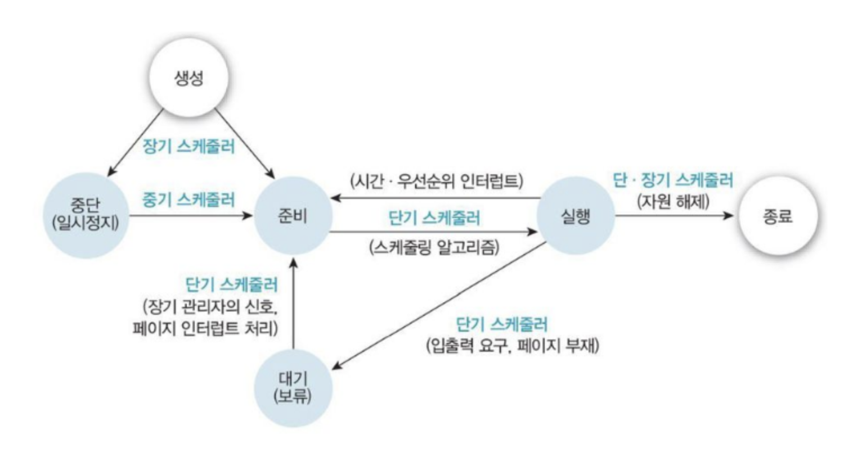
6. 스케줄러

Slide 7
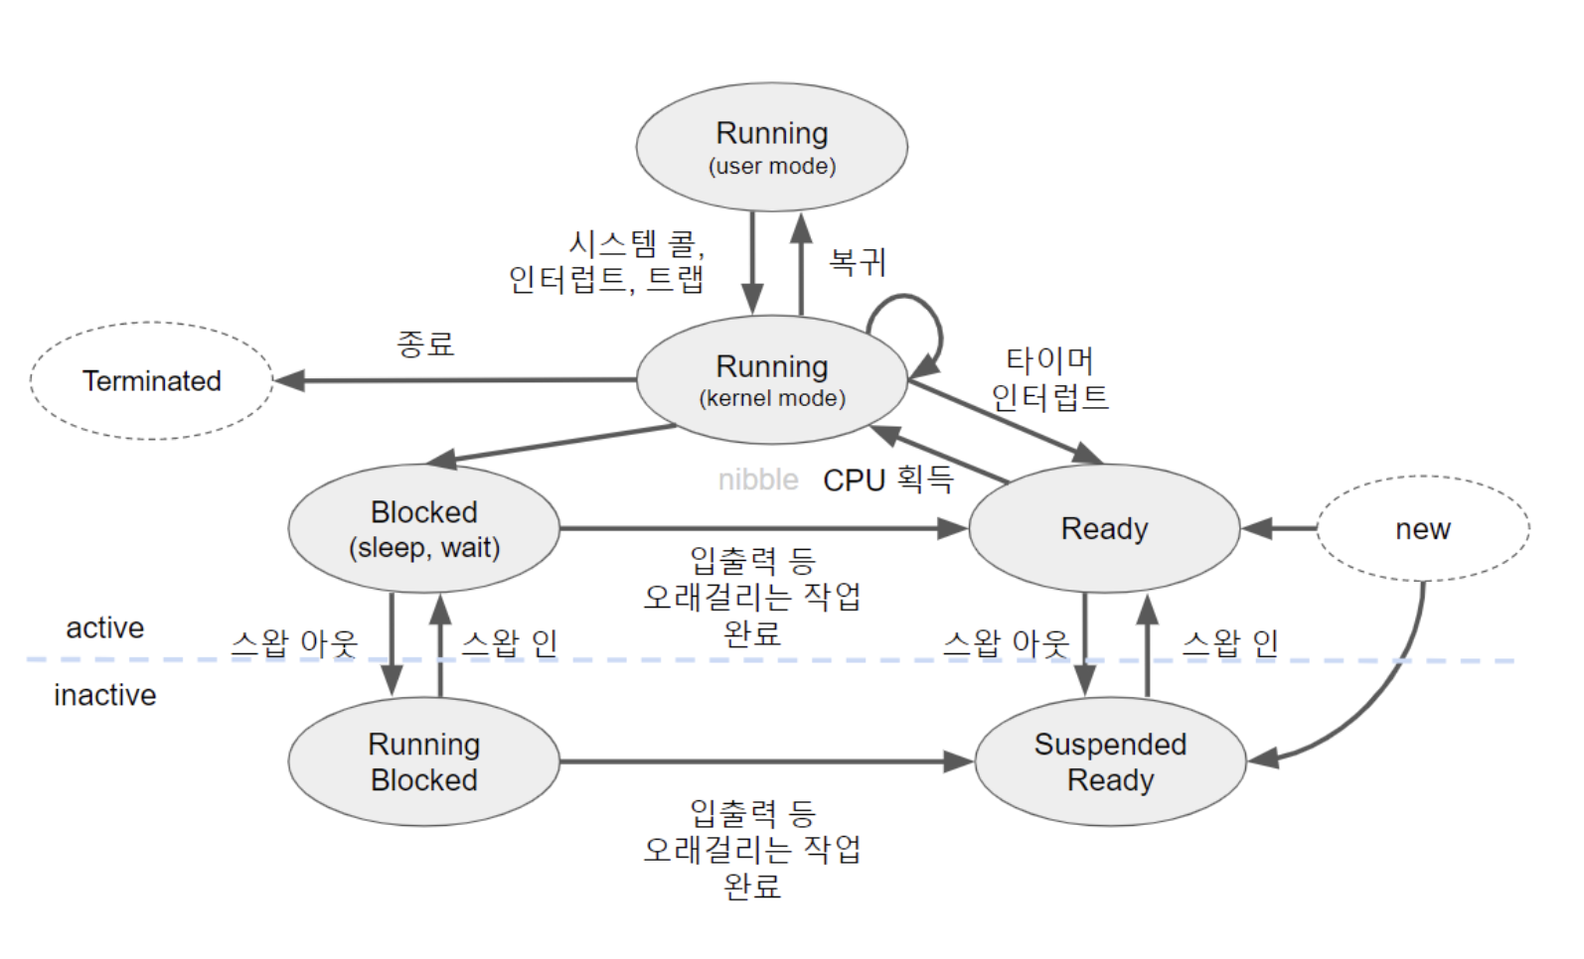
6. 스케줄러
중지 상태를 포함한 프로세스의 상태 변화도

Slide 8
7. 프로세스의 생성
부모 프로세스
자식 프로세스
생성
계층을 형성

Slide 9
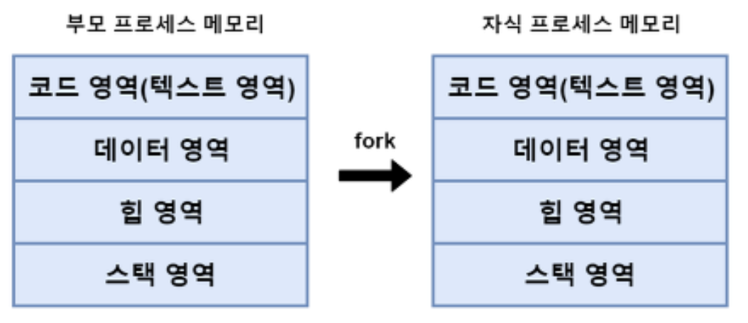
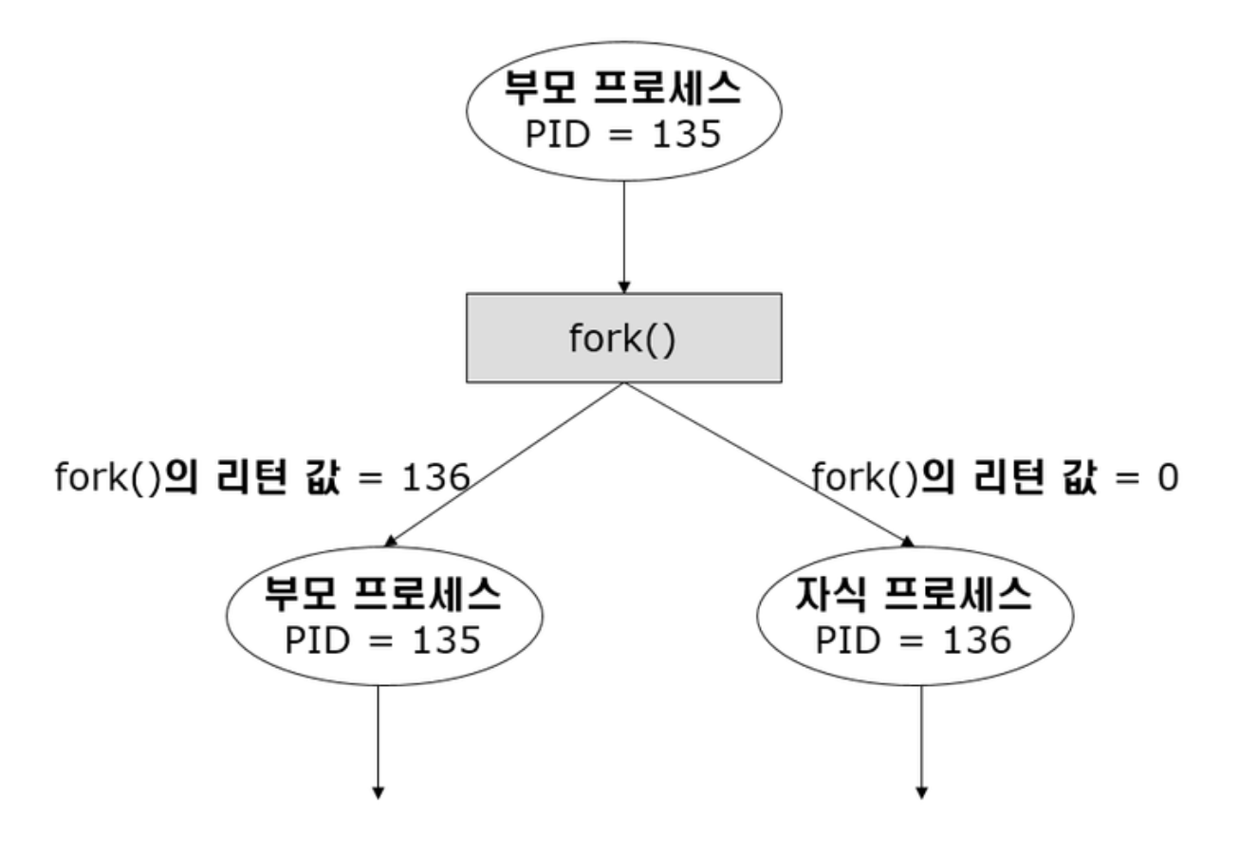
7. 프로세스의 생성
fork() 시스템 콜
새로운 프로세스를 생성하는데, fork는 부모 프로세스와는 PCB 및 커널스택 등 모든 문맥을 그대로 복제하여 단지 PID와 PPID만이 다른 자식 프로세스를 만든다.
새로 만들어진 프로세스는 자신이 복제본이 아닌 원본이며, 자기를 복제해서 복제본이 생성되었다라는 기억를 갖게된다.
여기서 복제 프로세스임을 알 수 있도록,
성공시에는 자식 프로세스의 PID가 부모에게 리턴되며, 자식에게는 0이 리턴된다.실패할 경우, -1이 부모에게 리턴되며, 자식은 생성되지 않는다
exec() 시스템 콜
fork()를 통해 생성된 자식 프로세스는 exec() 시스템 콜을 통해 코드 영역에 있는 내용을 지우고, 새로운 프로그램으로 덮어씌워 주소 공간을 새로 만들 수 있다.

Slide 10
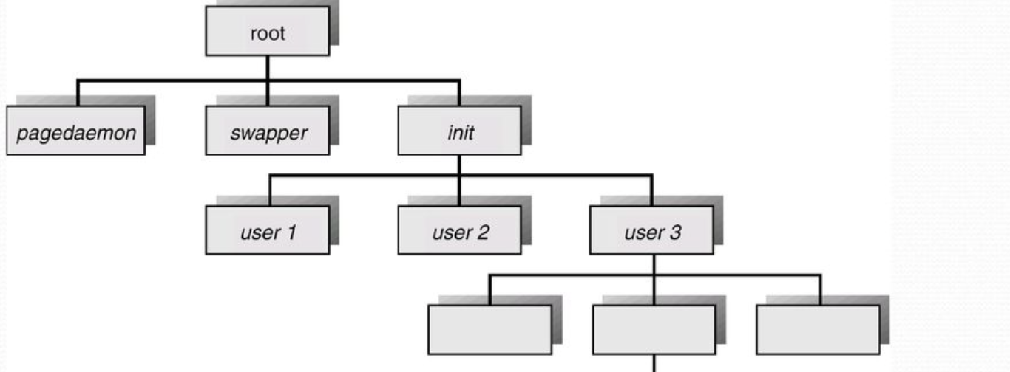
7. 프로세스의 생성
프로세스의 종료
프로세스가 마지막 명령을 수행한 후 운영체제에 이를 알려주는 자발적 종료
exit() 시스템 콜을 통해 종료를 통보
부모 프로세스가 자식 프로세스의 수행을 강제로 종료시키는 비자발적 종료
abort() 함수를 통해 강제종료
강제종료가 발생하는 경우
자식프로세스가 할당 자원의 한계치를 넘는 자원을 요구할 때
자식프로세스에게 할당된 작업이 더 이상 필요하지 않을 때
부모 프로세스가 종료(exit)되는 경우

Slide 11
8. 프로세스의 간의 협력
독립적 프로세스
: 프로세스는 각자의 독립적인 공간을 가지고 수행되므로 원칙적으로 하나의 프로세스는 다른 프로세스의 수행에 영향을 미치지 못함
협력 프로세스
: 프로세스 협력 메커니즘을 통해 하나의 프로세스가 다른 프로세스의 수행에 영향을 미칠 수 있음.
프로세스 간 협력 메커니즘(IPC:Inter-Process Communication)
: 프로세스들 간의 통신과 동기화를 위한 메커니즘
메시지 전달 방식(Message passing)
: 커널을 통해 메시지 전달
공유메모리 방식(shared memory)
: 주소 공간 공유

Slide 12
8. 프로세스의 간의 협력
메시지 전달 방식(Message passing)
: 공유데이터를 일체 사용하지 않고 커널을 통해 메세지를 주고 받는 통신 방식
커뮤니케이션 링크를 생성하고 send()와 receive() 연산을 통해 전달할 메세지를 운영체제에 시스템 콜 방식으로 요청함
메세지 통신 방식
직접통신(direct communication) : 통신할 프로세스를 명시적으로 표시
send(P, message) : 프로세스 P에게 메세지를 전송
receive(Q, message) : 프로세스 Q로부터 메세지를 전달 받음
특징
링크는 자동 생성
하나의 링크는 한 쌍의 프로세스에 할당
각 쌍의 프로세스는 하나의 링크만 존재
대부분 양방향성
간접통신(indirect communication) : 메일박스 또는 포트로부터 메세지를 전달받음
send(A, message) : A라는 메일박스에서 메세지를 전송
receive(A, message) : A라는 메일박스로부터 메세지를 전달 받음
특징
프로세스 간 메일박스를 공유하는 경우에만 링크 생성
각 프로세스의 쌍은 여러 링크를 공유할 수 있다.
단방향, 양방향 모두 가능

Slide 13
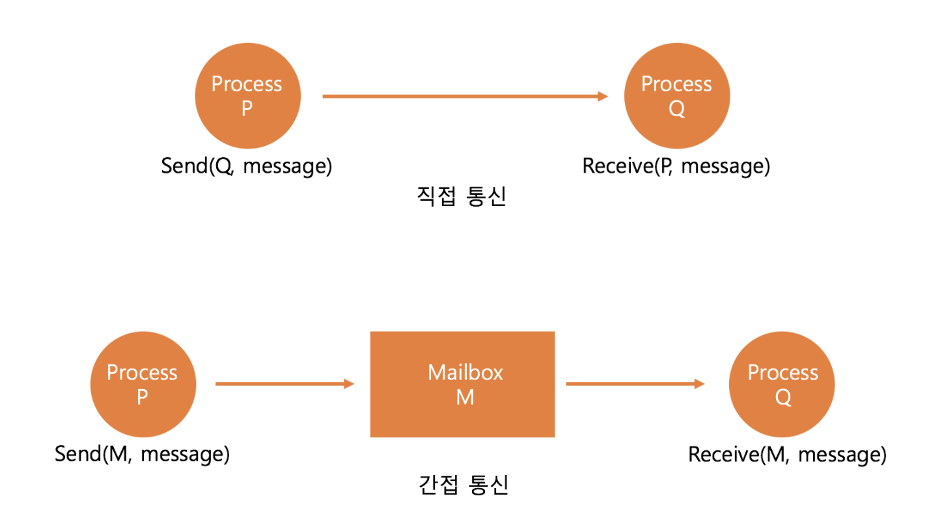
8. 프로세스의 간의 협력

Slide 14
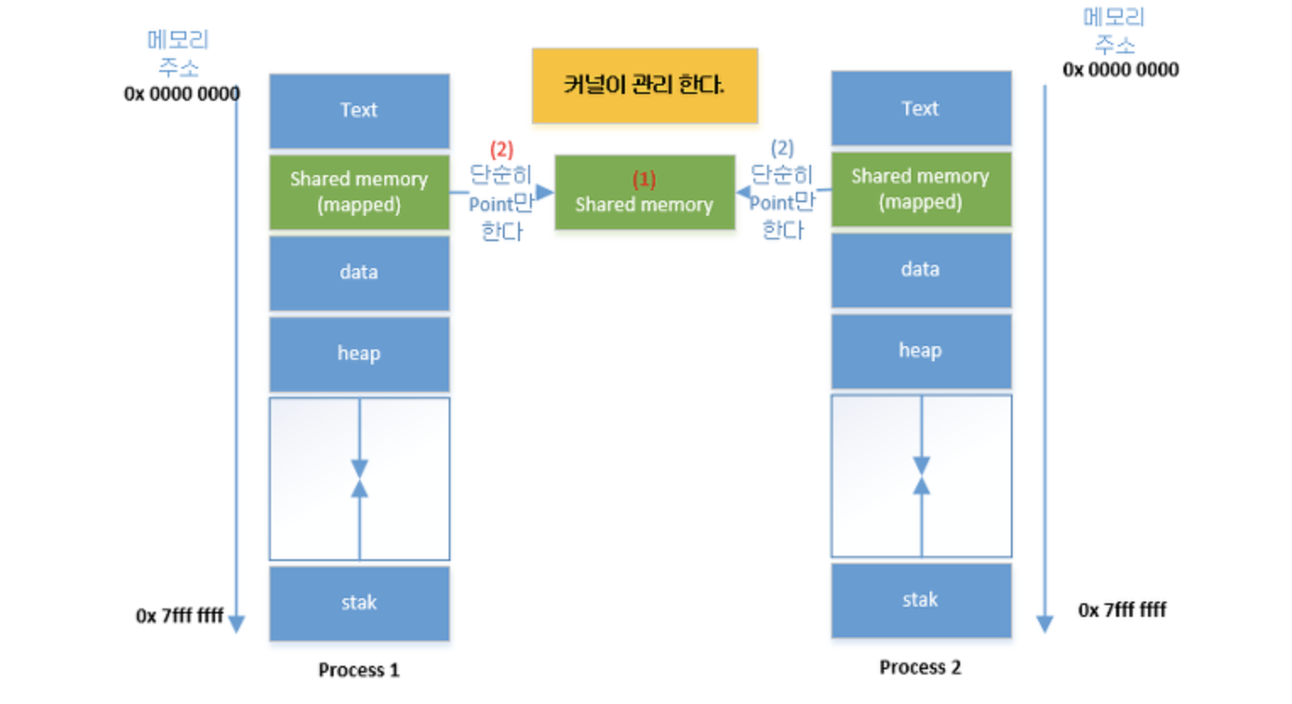
8. 프로세스의 간의 협력
공유메모리 방식(shared memory)
: 프로세스들이 주소 공간의 일부를 공유하며 서로의 데이터에 접근하는 방식
* 프로세스 간 통신이 수월하지만 데이터의 일관성 문제가 유발될 수 있으므로 동기화 문제를 책임져야 한다.

